Slide 1
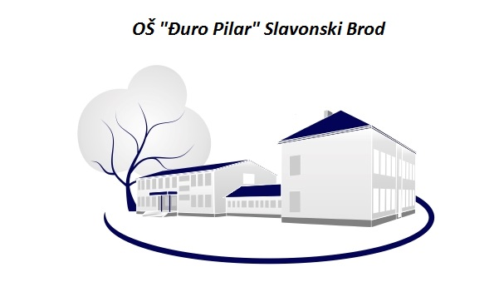
„Želim stablo“
Profil Klett
OŠ „Đuro Pilar”, Slavonski Brod
Prezentaciju izradila:
Anita Boroz, diplomirani učitelj s pojačanim programom iz predmeta Informatika

Slide 2
Radionica na nastavi Matematike ''Simetrija cvjetova''
Budući da je tema projekta ''Želim stablo'' cvijet nevena, učenici su najprije odredili kojoj simetriji pripada taj cvijet, a zatim ga crtali, koristeći se matematičkim znanjem koje su stekli kroz školovanje.
Učenici su zaključili da i nije toliko jednostavno prostoručno nacrtati osnosimetrični cvijet, jer treba paziti da svaka latica bude jednaka, no unatoč tome bilo je jako uspješnih radova.
Nakon održane radionice, u učionici matematike na panou su izloženi najuspješniji radovi.

Slide 3
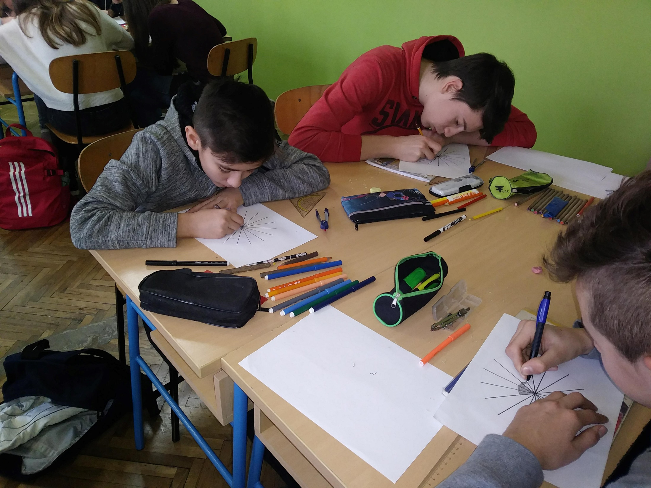

Slide 4
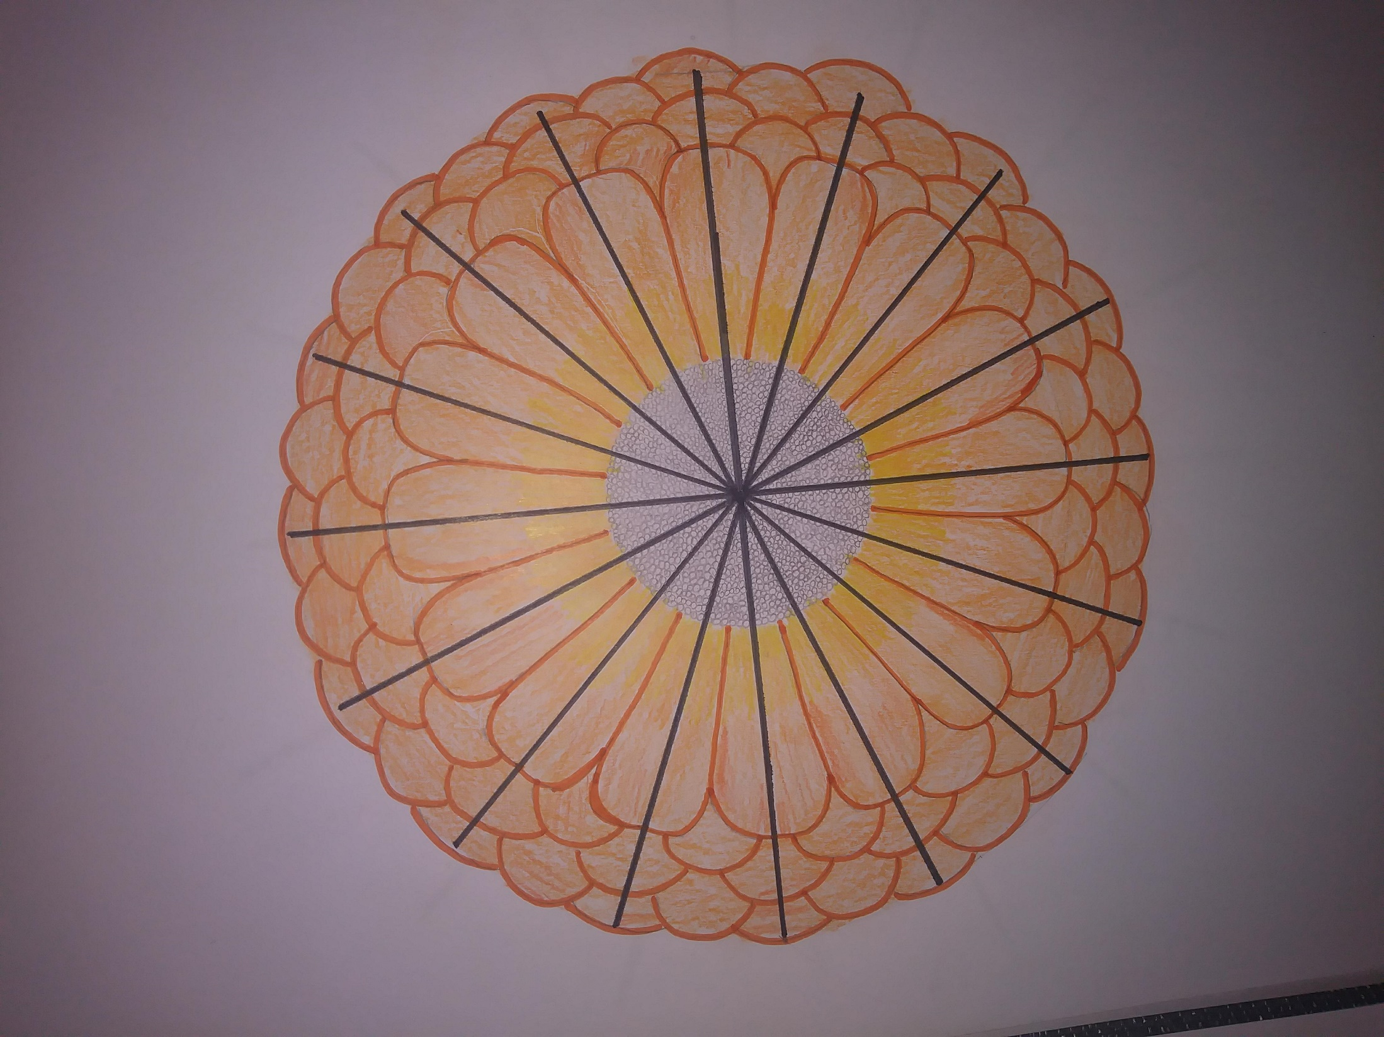

Slide 5
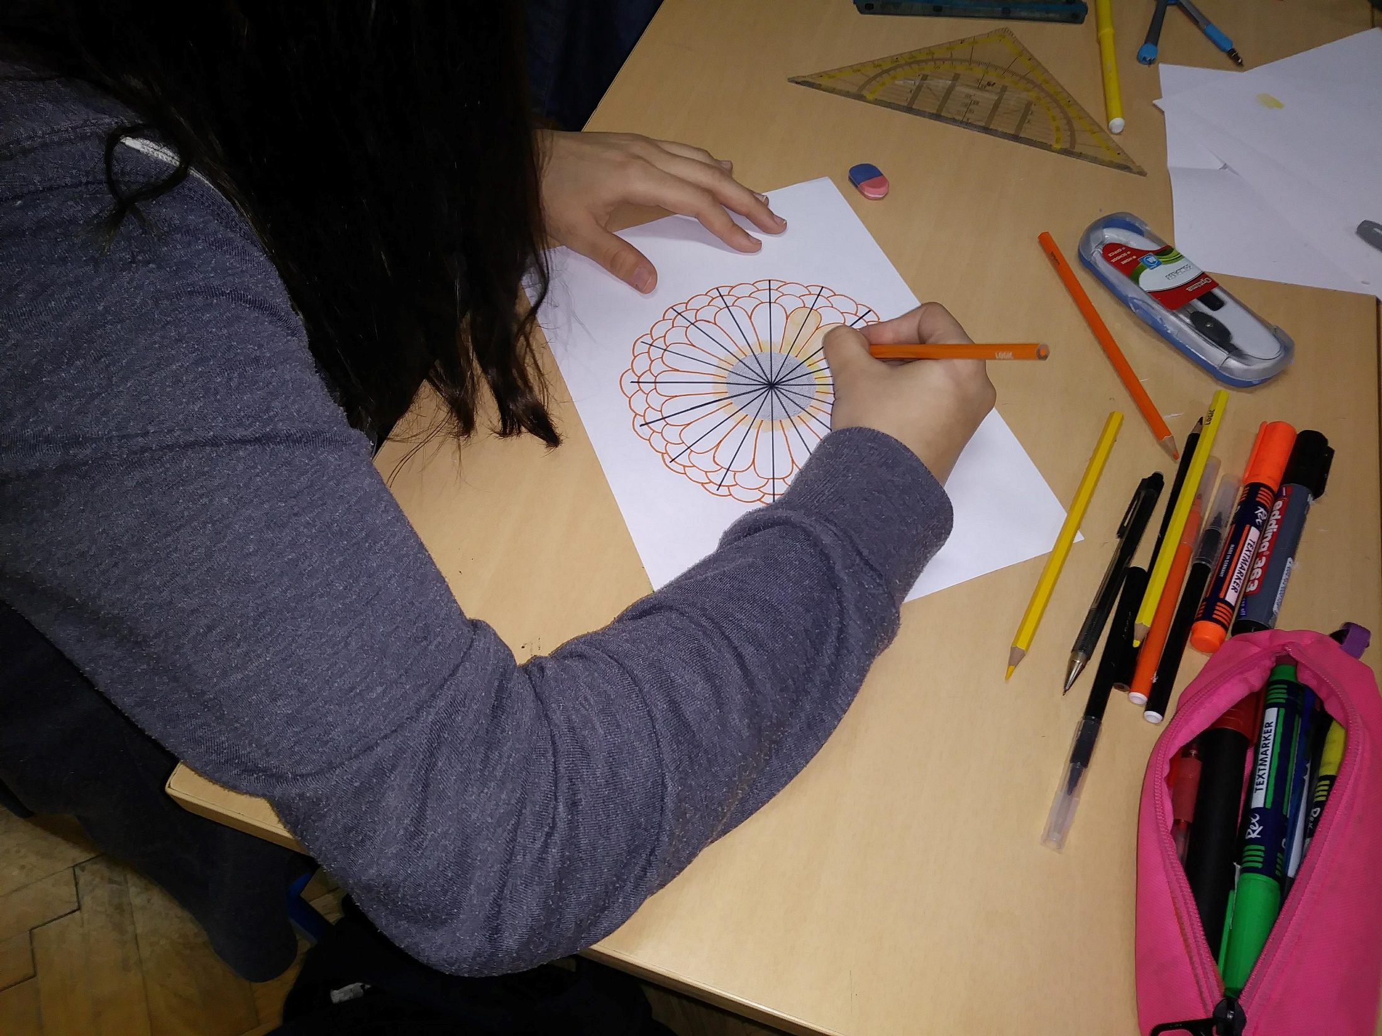

Slide 6
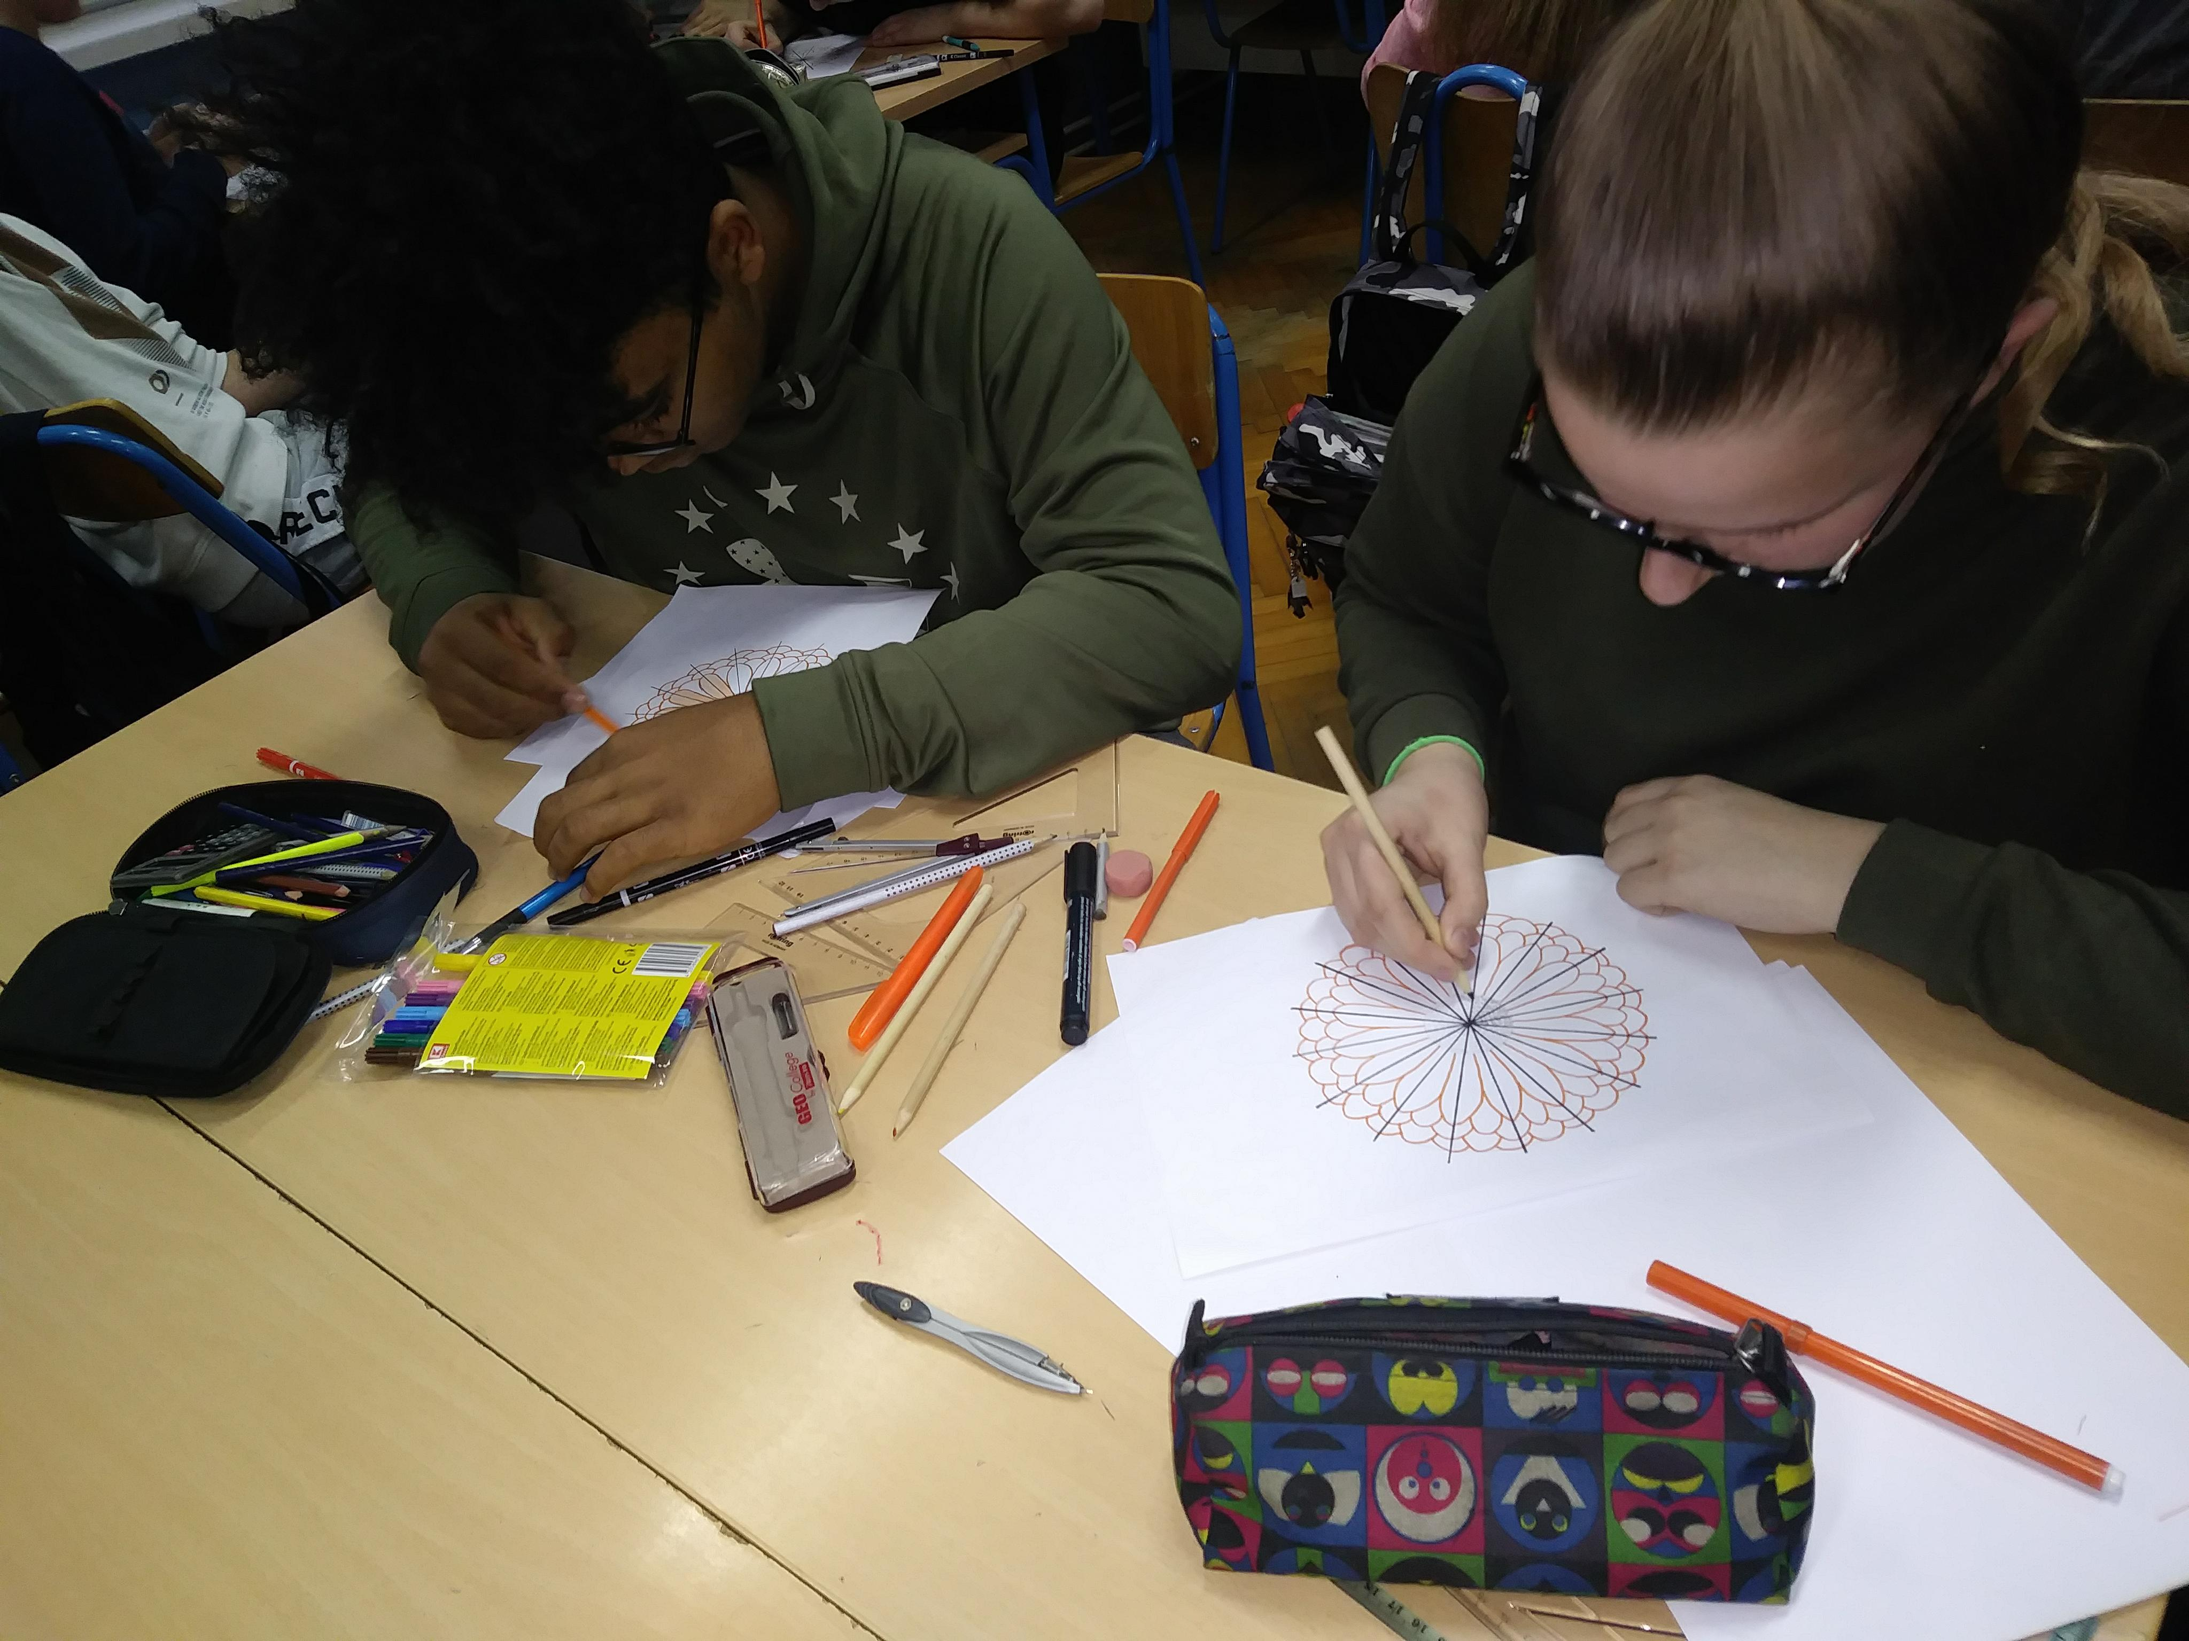

Slide 7
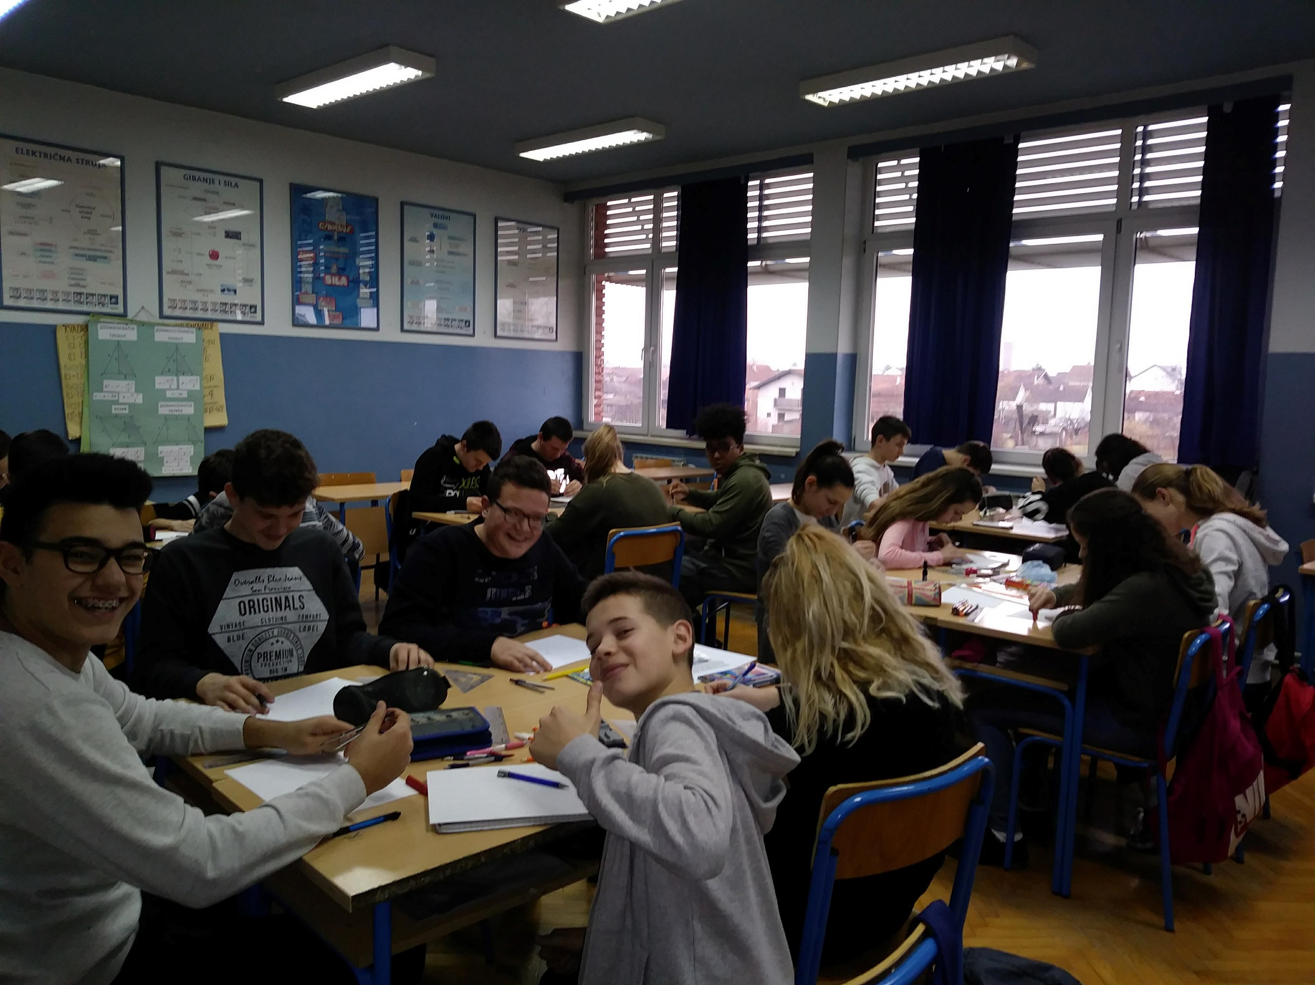

Slide 8
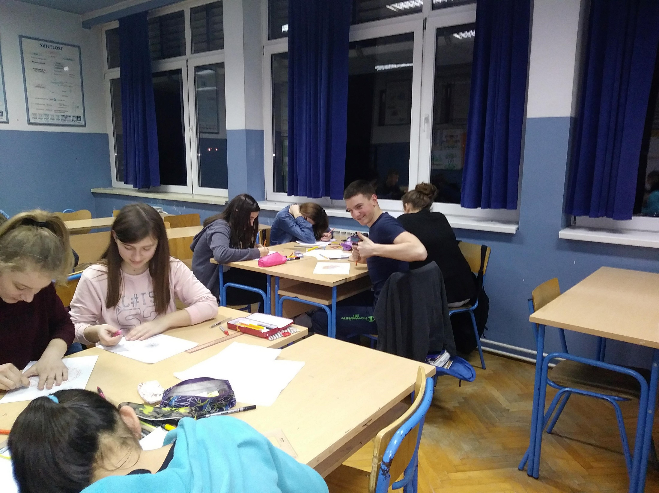

Slide 9
Izrada prezentacije na nastavi Informatike
Na nastavi informatike 8. i 12. ožujka 2018. učenici 8.a i 8.b razreda pod vodstvom nastavnice Anite Boroz radili su prezentacije u Microsoft Office PowerPointu. Ovo je bila aktivnost vezana uz projekte „Zajedno za školski park” i „Želim stablo”.
U sklopu projekta „Želim stablo“ zadatak je bio izraditi prezentaciju o biljci neven što je uspješno napravljeno.

Slide 10
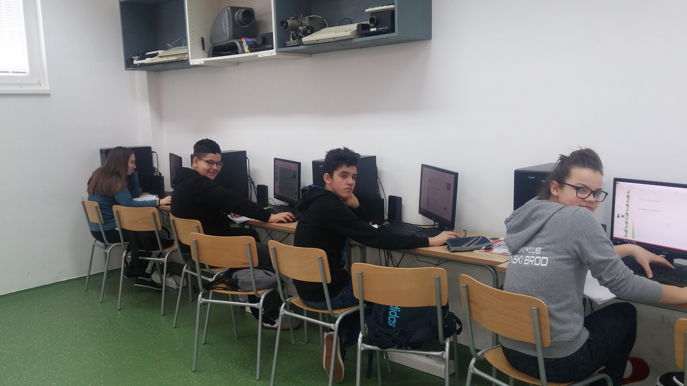

Slide 11
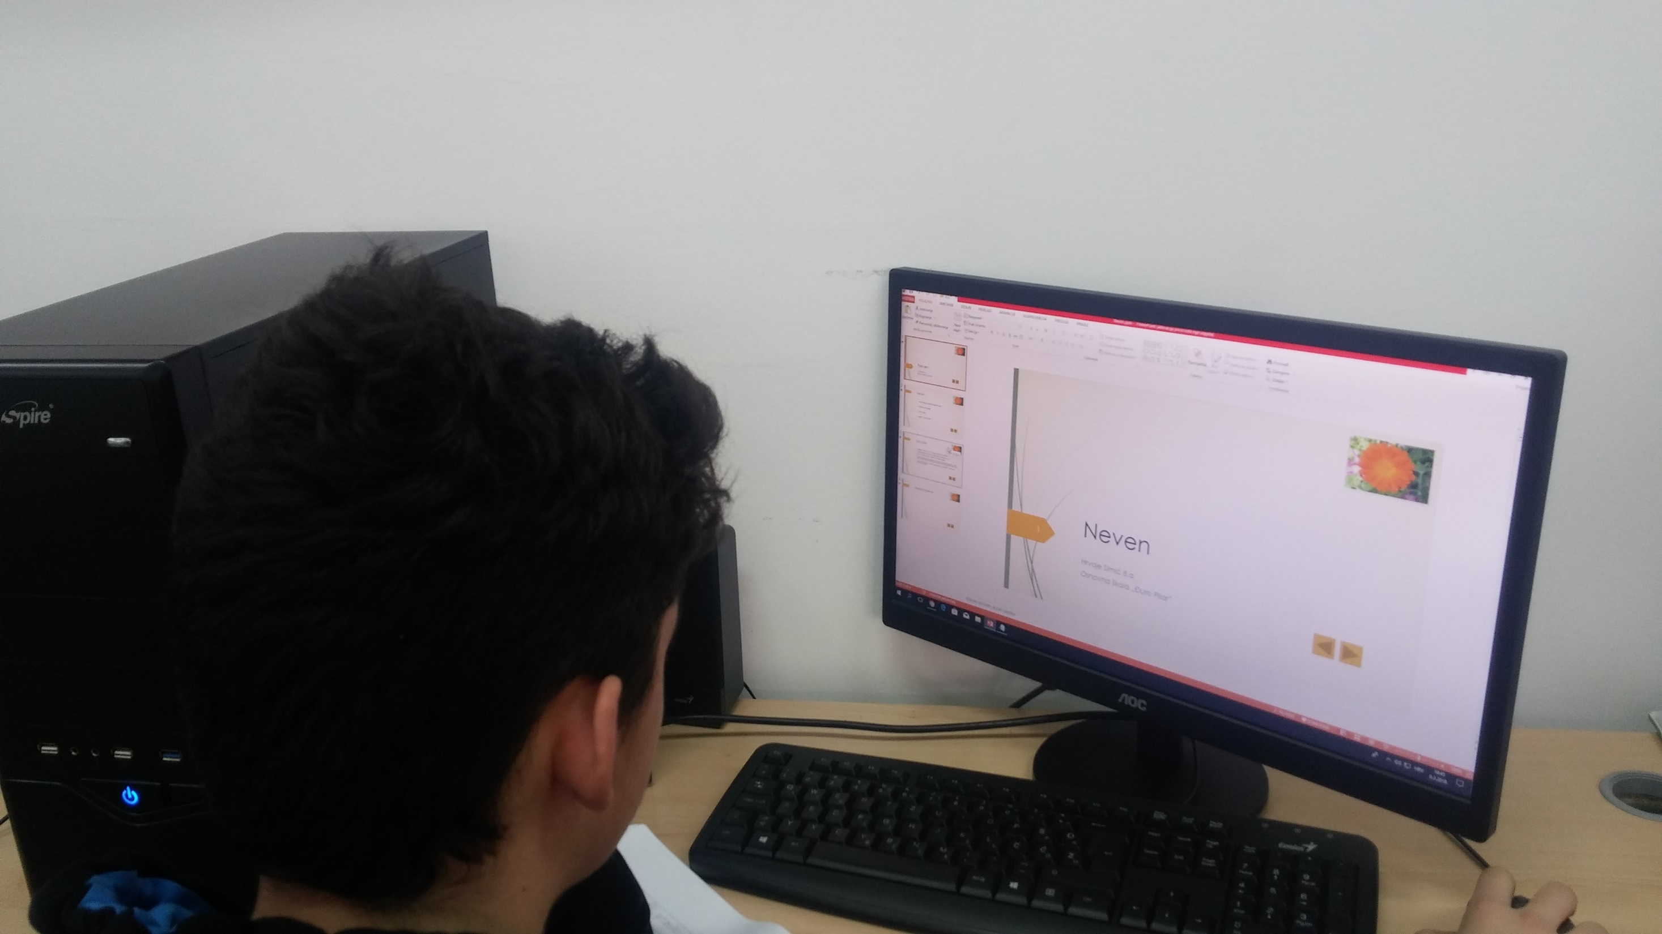

Slide 12
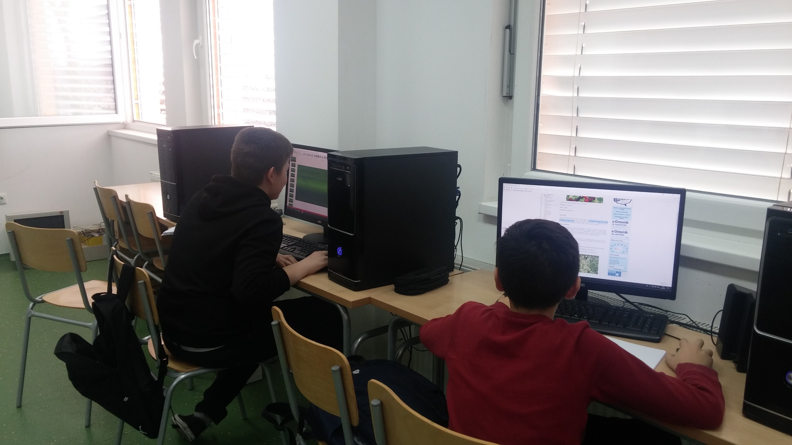

Slide 13
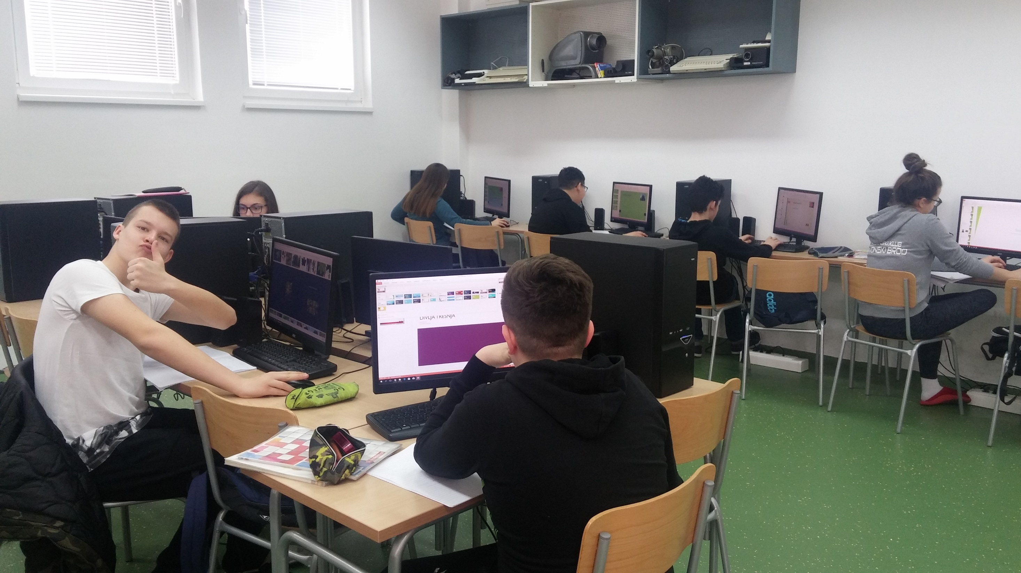

Slide 14
Završne aktivnosti učenika predmetne nastave
Učenici 7.c i 7.d razreda, za zadaću iz Informatike, obrazac praćenja biljki učenika 3.a razreda u MS Excelu su prikazali tablično, a zatim grafikonima prikazali praćenje rasta biljke na temelju zapisa o visinama biljke.
Nakon toga izradili su prezentaciju u MS PowerPointu o praćenju razvoja biljke u 3.a razredu. U prezentaciji su fotografije, grafikoni iz MS Excela te zapisi iz dnevnika zapažanja učenika.
Ove aktivnosti učenici su odradili u razdoblju od 11. 4. do 18. 4. 2018. pod vodstvom nastavnice Anite Boroz , a dijelovi njihove prezentacije korišteni su i u prezentacijama prilikom opisa projektnih aktivnosti.

Slide 15
Škola u kojoj dobre ideje postaju stvarnost!

